Slide 1
PROJECT:RT 戰士動畫二版反饋

Slide 2
動畫銜接圖一 操作角色行動時
3.移動
走跑循環動畫
移動中止
跑停動畫
4.推移
移動中接觸敵方單位時將其推開一格
若觸發前格必然觸發
經常觸發
未進行移動
5.終結技
移動到終點時對範圍內敵人進行攻擊 【前搖-攻擊-後搖】
2.路徑規劃
預備啟動-積蓄力量
6.備戰
施放強化自身技能
1.待機
呼吸循環
7.支援
施放增益友軍技能
8.奧義
施放動作:視內容而定
蓄力/詠唱
持續集氣的循環動畫

Slide 3
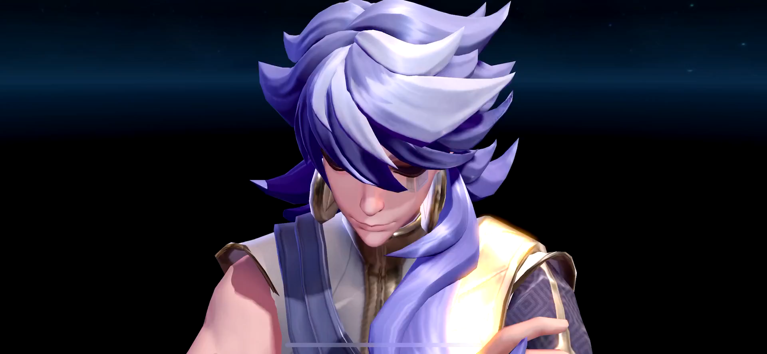
~細化說明~
細化的時候希望:
1.靜止時布匹與頭髮等是有微動，像是被微弱的風吹拂的感覺。
2.大動作的時候布匹與頭髮等隨動作擺動
3.武器攻擊需要有放大、彎曲等強調力量感的風格化表現
4.懸浮物件: 如武器刀刃與頭髮塊體，除了正常的動畫外，還有慣性漂浮、延遲追尾等表現
慣性漂浮、延遲追尾的說明參考

Slide 4
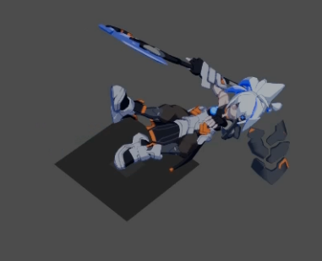
DEAD_001
強化「力竭而倒地」的感受，希望有腳先無力(先跪->再倒)、不是直接啪往後倒，可參考:
https://youtu.be/sBjijXa9PdI?list=LL&t=41

Slide 5
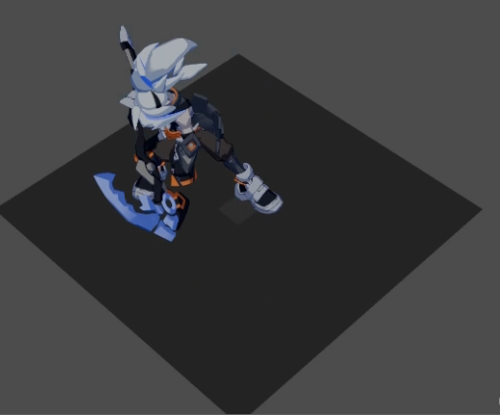

HURT_001
「因受擊後傾」的動作速度再加快一些(30~%)，其他沒問題!

Slide 6
HURT_002
沒問題、可繼續推進~

Slide 7
IDLE_001
沒問題、可繼續!
(之後細化的時候布匹與頭髮可以有些晃動或擺動，像是有非常微弱的風由角色面朝的方向吹來

Slide 8
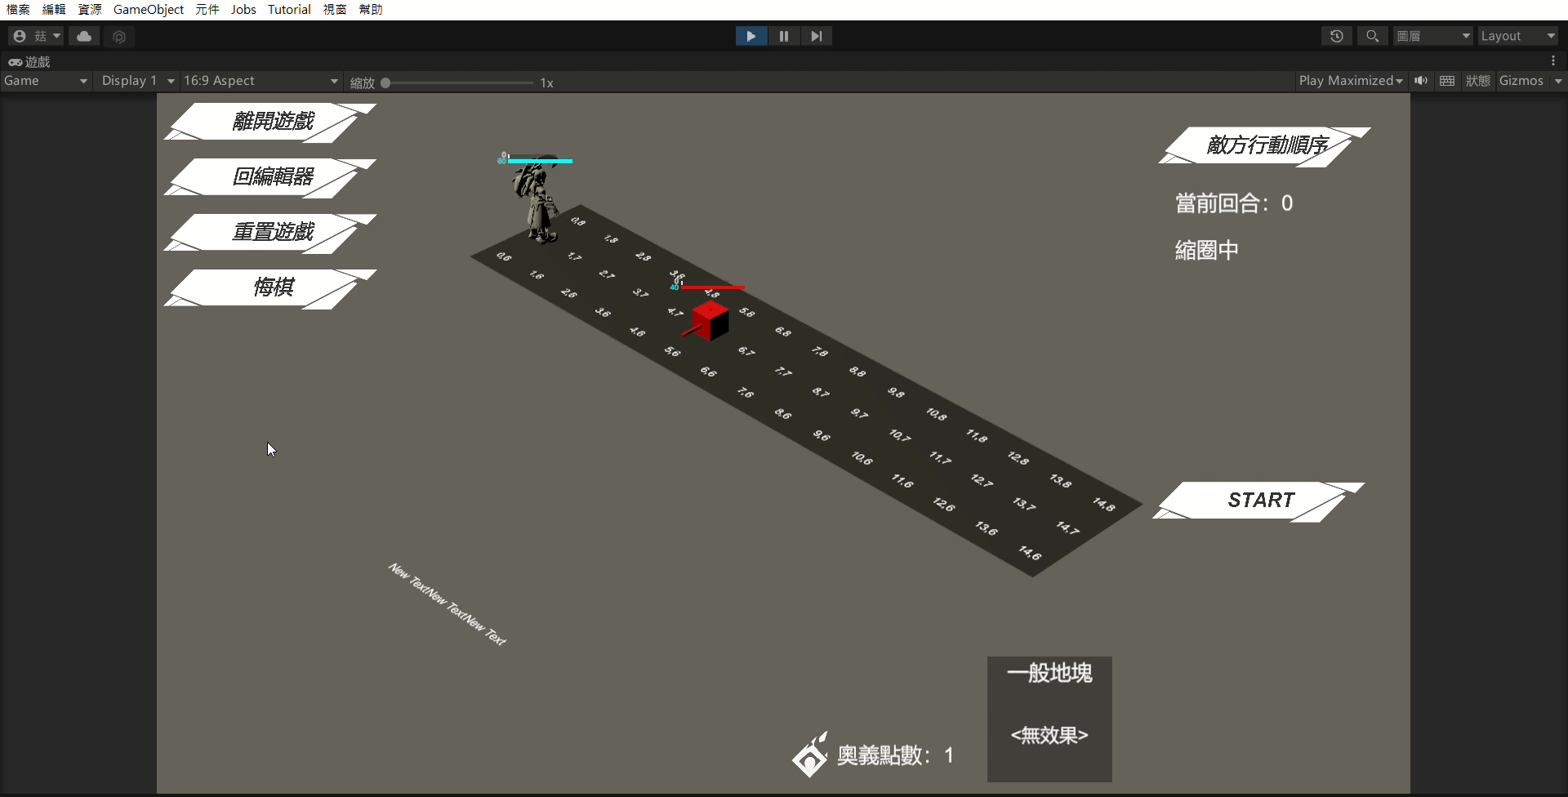
MOVE_001
需討論(測試結果分享)
當前一格兩步的循環，會顯得角色前進太慢(一格中走兩步太多了)=>推論待定解法:可能角色再縮小?
或者，是否有其他的解法呢? 真的無法就只能依靠動畫融合硬接了~

Slide 9
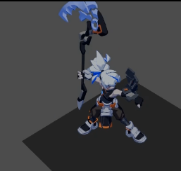
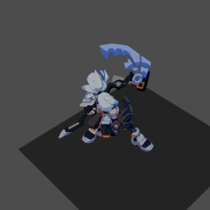


PlanMove_001
拿起武器的過程中，希望強化武器的重量感:舉起是慢的，而放到肩上是快的，且放到肩上時身體有受壓震動或回彈

Slide 10
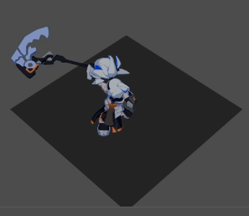
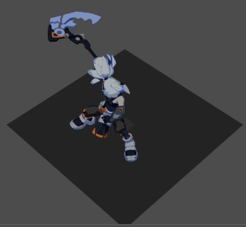
Terminate_001
終結技動畫揮刀的尾聲，現在版本是武器是在減速後、緩慢順著身體轉動，
希望定格POSE感再強一些，可以在揮舞終點停駐一下，接著再緩緩轉動完成收招。/或是先緩再停駐，總之想要有個視覺定格。
(想討論一下腳步的節奏)

Slide 11
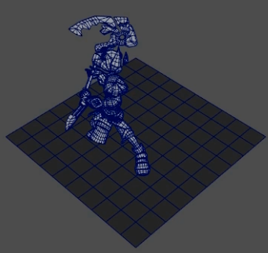
Terminate_002
沒問題、可繼續!

Slide 12
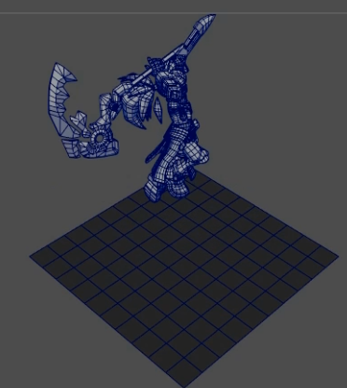
Terminate_003
沒問題、可繼續
(細化的時候布匹與頭髮在下墜與砸地時需要表現力量感

Slide 13
Push_001
驗證中……

Slide 14
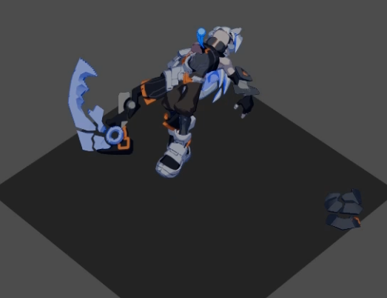

Dead_Omgea_001
希望心臟在快速衝走之前，心臟先緩浮出胸膛，讓視覺聚焦其上 (此時還會有特效) 接著再加速衝走 (想討論一下身體受力、彎折的表現取捨)

Slide 15
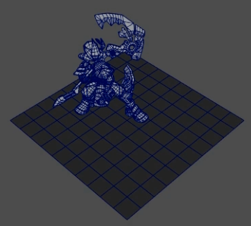
Prepare01_001
沒問題、可繼續!

Slide 16
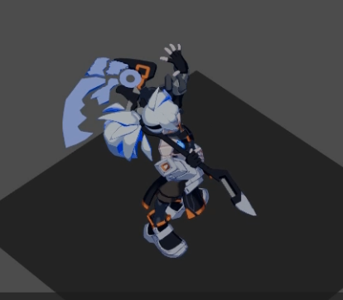

Prepare02_001
希望維持高站姿直到抓握動作完畢，才回復到低重心預備姿態~

Slide 17
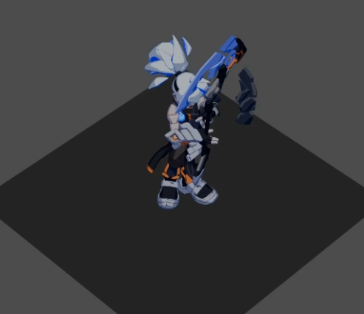
Prepare_003
沒問題、可繼續!

Slide 18
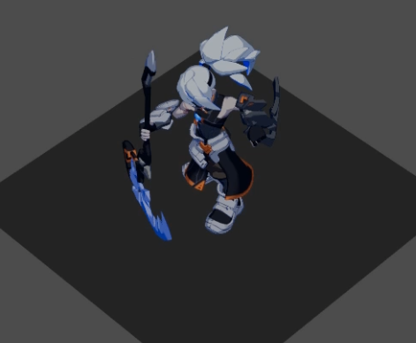
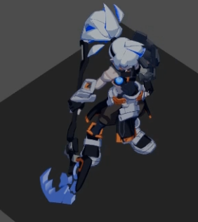





Relax_001
武器插地，與擺動手臂的間隔時間希望再拉長(0.5S)；
恢復到正常POSE前的甩動武器希望減弱力量感/速度感 (作為休閒待機 不要強過其他正在戰鬥的角色的注目程度)

Slide 19
Relax_002
恢復到正常POSE前的甩動武器希望減弱力量感/速度感 (作為休閒待機 不要強過其他正在戰鬥的角色的注目程度)
其他沒有問題~

Slide 20
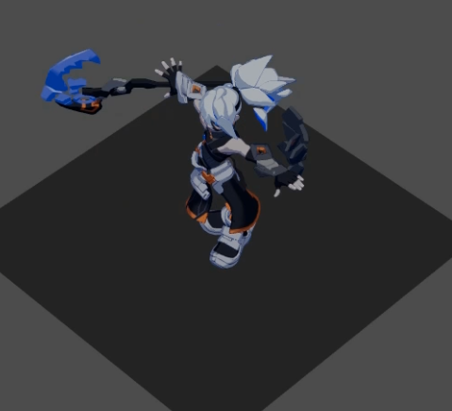
SoulSkill01_001
沒問題、可繼續!

Slide 21
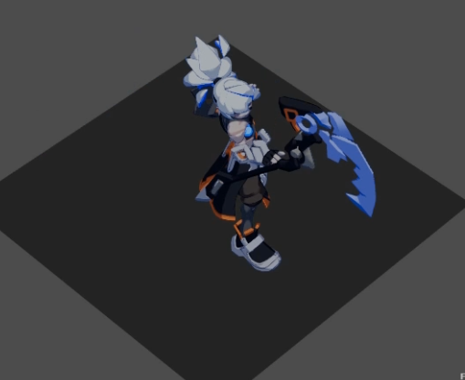
SoulSkill01_002
沒問題、可繼續!

Slide 22
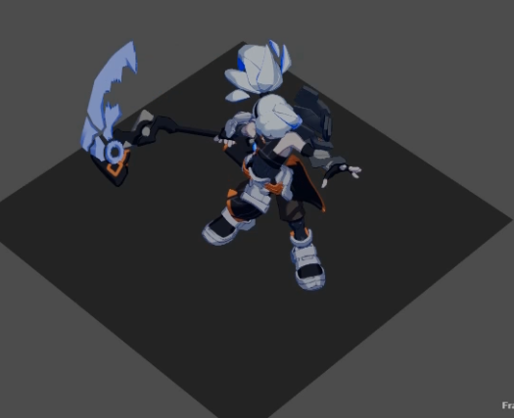
SoulSkill02_001
沒問題、可繼續!

Slide 23
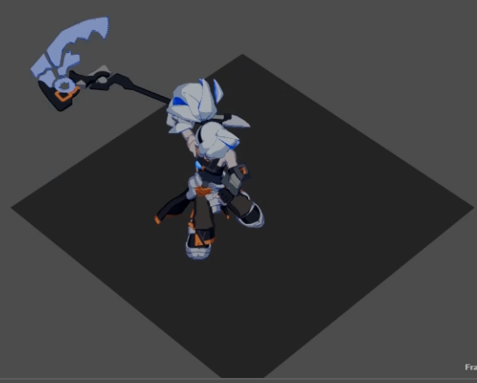

SoulSkill03_001
同Terminate_001，希望定格POSE感再強一些，可以在揮舞終點停駐一下，接著再緩緩轉動完成收招。

Slide 24
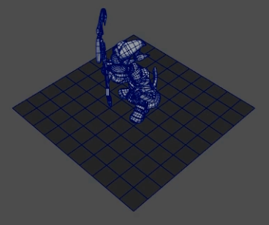




Stun_001
沒問題、可繼續!

Slide 25
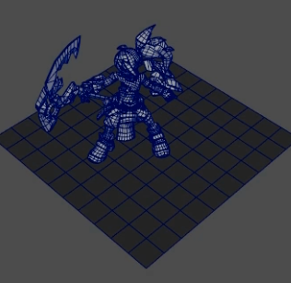

Support01_001
沒問題、可繼續!

